Slide 1


Slide 2
Program Inwestycji Strategicznych
Wnioski Powiatu Radomskiego

Slide 3

Założenia programu
20 miliardów złotych
4 priorytety
3 wnioski JST
pilotaż do 15 sierpnia
niski wkład własny

Slide 4
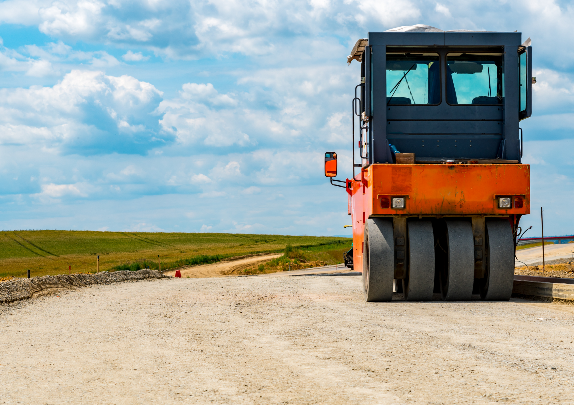
Wniosek „drogowy”
Założenie:
przebudowa 5 dróg powiatowych
Gminy Skaryszew, Kowala, Wierzbica droga Radom - Gębarzów – Polany ok. 7,7 km - ok. 38 mln zł
Gmina Przytyk droga Przytyk - Kożuchów ok. 5,9 km – ok. 25,5 mln zł
Gmina Jastrzębia droga Zakrzew - Gulin – Wsola – Wojciechów ok. 1,9 km – ok. 6 mln zł

Slide 5
Wniosek „drogowy”
Założenie:
przebudowa 5 dróg powiatowych
Gmina Skaryszew droga Klwatka - Bogusławice – Skaryszew ok. 925,8 m – ok. 5,5 mln zł
Gmina Wierzbica droga Ruda Wielka - Dąbrówka Warszawska ok. 4,3 km – ok. 14,4 mln zł
ŁĄCZNIE 20,8 km
KOSZT ok. 89,4 mln złotych

Slide 6

Wniosek „ekologiczny”
Założenie: termomodernizacja budynków oraz instalacja Odnawialnych Źródeł Energii
10 obiektów Jednostek Organizacyjnych Powiatu Radomskiego, m.in. szkoły w Iłży i Pionkach, Domy Pomocy Społecznej, Specjalny Ośrodek Szkolno – Wychowawczy
zakres i rodzaj prac będzie znany po zakończeniu audytu energetycznego
Projekty do 30 mln zł

Slide 7

Wniosek „cyfryzacyjny”
Założenie: cyfryzacja usług publicznych na poziomie administracji samorządowej oraz powiatowy system zarządzania oświatą
sprawy urzędowe online w Starostwie Powiatowym oraz Jednostkach Organizacyjnych
system zarządzania szkołami z udziałem zainteresowanych gmin powiatu
powiatowy system ostrzegawczo - informacyjny
Projekty do 5 mln zł

Slide 8


